Slide 1
Las Siete Maravillas

Slide 2
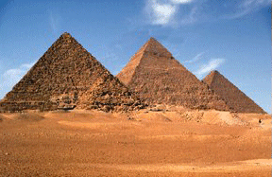
LA GRAN PIRÁMIDE DE GIZA

Slide 3
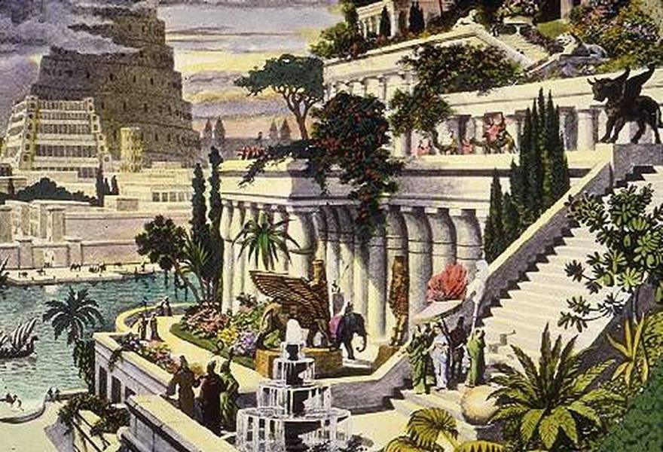
JARDINES COLGANTES DE BABILONIA

Slide 4
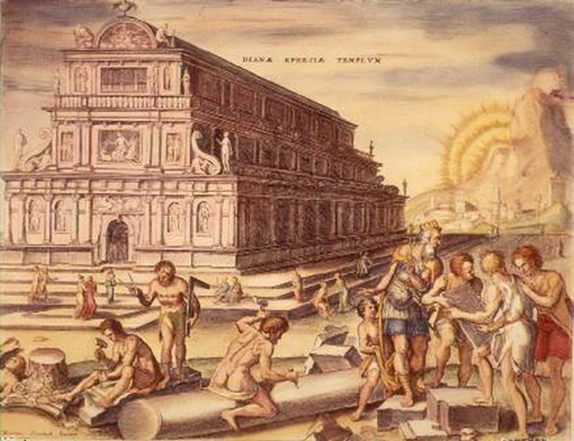
TEMPLO DE ARTEMISA EN ÉFESO

Slide 5
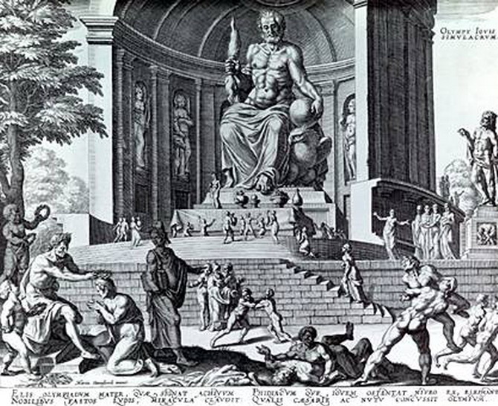
ESTATUA DE ZEUS EN OLIMPIA

Slide 6
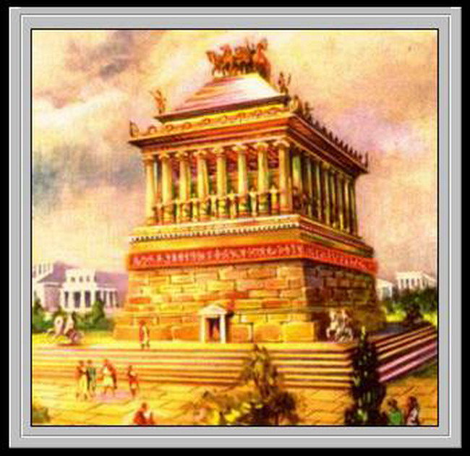
SEPULCRO DE MAUSOLO EN HALICARNASO

Slide 7
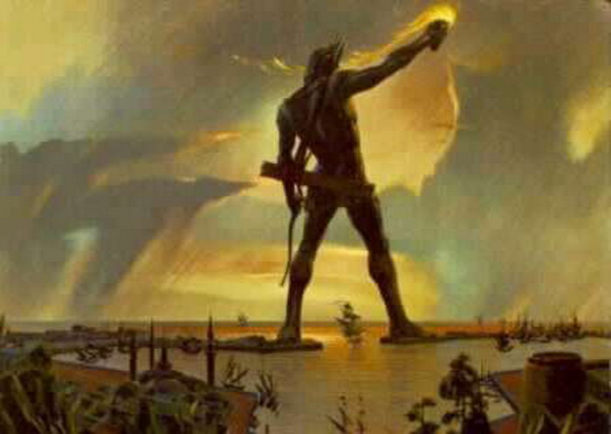
COLOSO DE RODAS

Slide 8
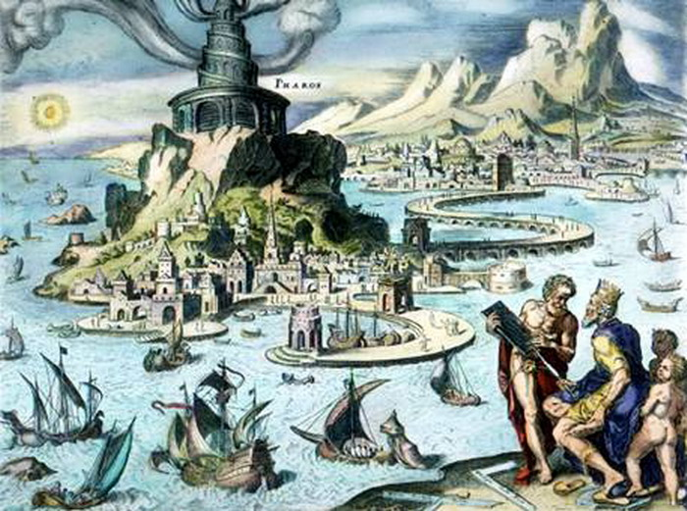
FARO DE ALEJANDRÍA

Slide 9
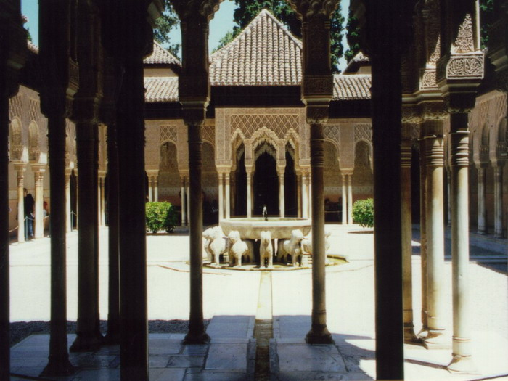
¿SERÁ ÉSTA UNA NUEVA MARAVILLA ALGÚN DÍA?

